Slide 1



| 芸鼎.信息科技
住区价值网
居家养老

Slide 2

阿里云智能IoT 芸鼎
居家养老解决方案
THE POWERPOINT TELMPLATION

Slide 3
目录
方案背景
养老新生态
PROGRAMME BACKGROUND
NEW PENSION ECOLOGY
方案介绍
方案实施计划
PROGRAMME INTRODUCTION
PROGRAMME IMPLEMENTATION

Slide 4

01
方案背景

Slide 5
方案背景
中国已进入老龄化社会
目前，全国每6人中就有一位老年人！预计到2050年，这个比例将达到3：1

Slide 6

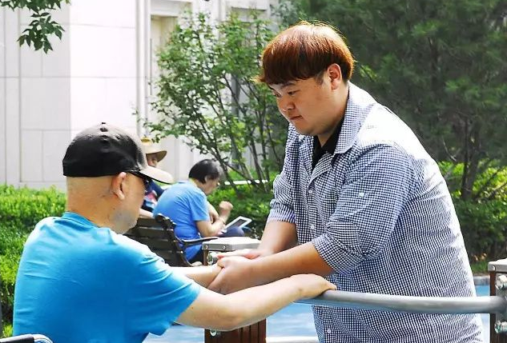

方案背景
三大养老方式现状
90%
7%
3%
居家养老
社区养老
机构养老
子女通勤上班，老年人每天有10小时以上的时间是处于无人看管和照顾的状态/父母长期处于独居状态
仍处于起步阶段，与之相匹配的法律支持、资金保障、服务水平、服务设施等问题亟待解决
费用较高，老人离子女较远；机构由于运营成本高，利润很低

Slide 7

方案背景
“90”的愿景
与家人更近
中国素来有重视家庭和子女的传统观念，老年人更希望能够在家里颐养天年
熟悉的环境
即使养老机构的环境和设施更好，也比不过家里熟悉的房间，也没有故乡熟悉的亲邻，不到万不得已，老年人并不愿意去养老机构
给子女省钱
去专业机构养老开销太大，老年人害怕给子女添加负担

Slide 8
“90”的愿景该如何实现？

Slide 9
02
养老新生态

Slide 10

养老新生态
连通三大养老方式，激活养老市场
90%
通过对物联网设备采集的老人生活数据进行分析，形成连续的健康档案，家人、社区、养老机构、医疗机构可随时了解老人的健康情况，实现多方实时看护；
当老人出现身体异常或遇突发情况时，系统会自动判断异常类型，并通知相关机构处理。例如，有老人在家中摔倒，老人子女、社区卫生服务中心会收到异常提醒，这样，他们就可以快速响应，及时救助老人。
7%
3%

Slide 11
养老新生态-生态架构
医疗机构
MEDICAL INSTITUTION
紧急救助
疾病治疗
…
养老服务子系统
按需采集数据上传
医疗协同
医疗协同
lppstore平台
阿里云平台
健康档案
养老服务平台
边缘网关
社区卫生
服务中心
养老机构
家庭
PENSION INSTITUTION
COMMUNITY
HEALTH CENTER
HOME
生活护理
健康管理
饮食起居
疾病疗养
…
呼叫服务
老人健康档案
异常情况处理
老人关怀
健康体检
…
养老人群推荐
物联网智能设备
健康管理APP
…
定向服务
养老人群推荐
用户
养老服务子系统
养老服务子系统

Slide 12
养老新生态-适用对象
生活可以自理
更喜欢住在家里
不与子女同住（子女上班/独居老人）
≥60岁
身体健康/有不严重的慢性疾病
怕成为子女的负担

Slide 13
养老新生态-市场优势
真正实现居家养老
用物联网设备代替人工看护，即使子女不在身边也能关爱和看护老人（不改变老人的生活方式）
家人、社会、政府共同参与
对老人长期、连续的健康跟踪
家人日常看护、社会协助疗养、政府有力支撑
长期收集老人的生活数据，运用大数据分析生成可视化的健康报告，为养老机构、医院等单位接管提供有效依据
激活整个养老市场
降低社会养老成本
实现家庭-社区-养老机构-医疗的信息互通，降低多方运营成本的同时，增加更多创收
大部分家庭使用远低于住养老机构的费用就可实现有效的老人看护

Slide 14
养老新生态-社会价值
政府
减轻政府养老压力
可视化养老大数据
子女不在父母身边也可看护父母健康
老人在熟悉的环境下舒适养老
家庭
老人的安全和健康更有保障
缓解独生子女的养老压力
被动服务转为主动服务
减少人力成本
与养老机构、医疗协同工作
社区卫生服务中心
建立服务区域内所有老人的健康档案
提高养老机构服务水平
缓解养老机构供不应求的社会压力
养老机构
与社区卫生服务中心、医疗机构协同工作
摆脱难以盈利的困境

Slide 15
03
方案介绍

Slide 16
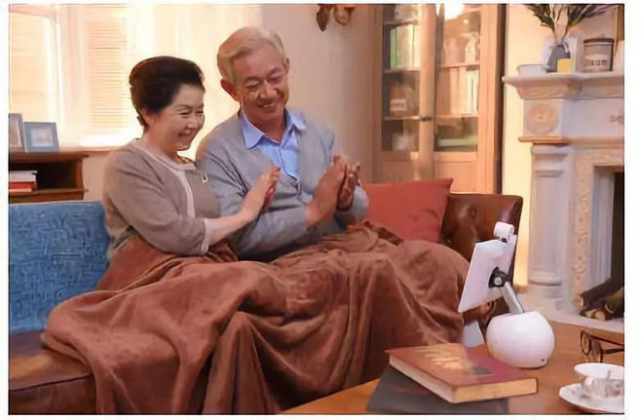
居家养老 爱在掌心

Slide 17
方案介绍-产品架构
我的+APP
数据大屏
养老服务平台
养老大数据平台
阿里云智能人居
大数据筛选
大数据存储
大数据分析
大数据应用
智慧养老服务
基础服务：信息收集、健康档案、关心提醒、上门关怀、组织活动等
专业服务：家政服务、医疗护理、生活照料、精神慰藉等
物联网智能养老硬件
“我的+”养老套餐
人体移动传感器
温度传感器
门磁传感器
燃气泄漏传感器
更多……

Slide 18
用户绑定任意养老套餐
即可进入智慧养老体系

Slide 19
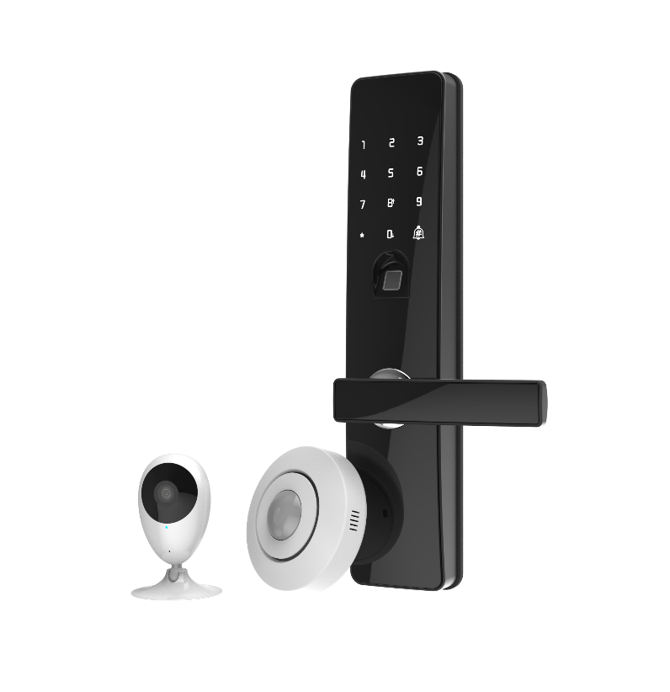
方案介绍-居家养老套餐
套餐一
父母每日/每周/月度生活健康报告
父母离家、回家的图片消息实时推送
可随时与家中父母进行实时通话，父母无需做任何操作
支持双云摄像头看护
支持门磁布防扩展
开启侦测布防，守护老人在家的安全
“我的叮咚”养老APP服务
支持接入更多智能硬件
“我的叮咚”养老套餐

Slide 20
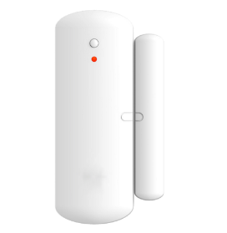
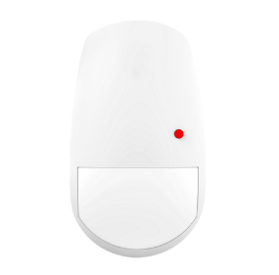
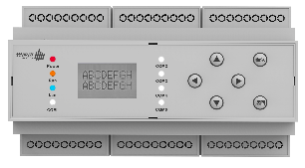
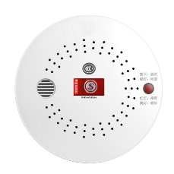
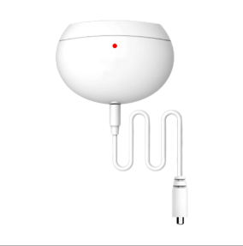
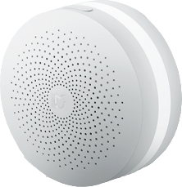
方案介绍-居家养老套餐
套餐二
父母每日/每周/月度生活健康报告
父母离家、回家的图片消息实时推送
智能推送每日出门穿衣推荐
智能记录父母每日睡觉和起床的时间
智能记录父母夜间起夜情况
吃药智能提醒
安防功能
“我的+”养老APP服务
支持接入更多智能硬件
+
““我的+”+智能感应器”养老套餐

Slide 21
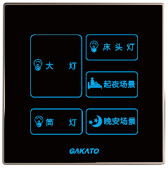
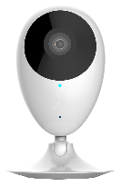
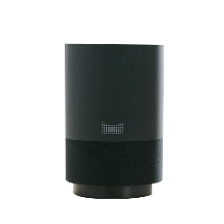
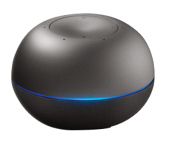
方案介绍-可选配居家养老硬件
智能记录老人生活动态，如起夜次数、睡眠时间等
开关按键有夜间背光，老人夜间开灯更安全
可启用SOS功能，老人夜间身体不适时可在开关上呼叫帮助
智能开关
集中控制家里的各种物联网养老设备
生成老人每日、每周、每月的健康报告并推送给子女
混合控制模块
智能记录老人每日饮食情况
子女和老人便捷通话
吃药提醒、穿衣提醒
陪伴老人的居家生活
高清摄像头
语音机器人

Slide 22
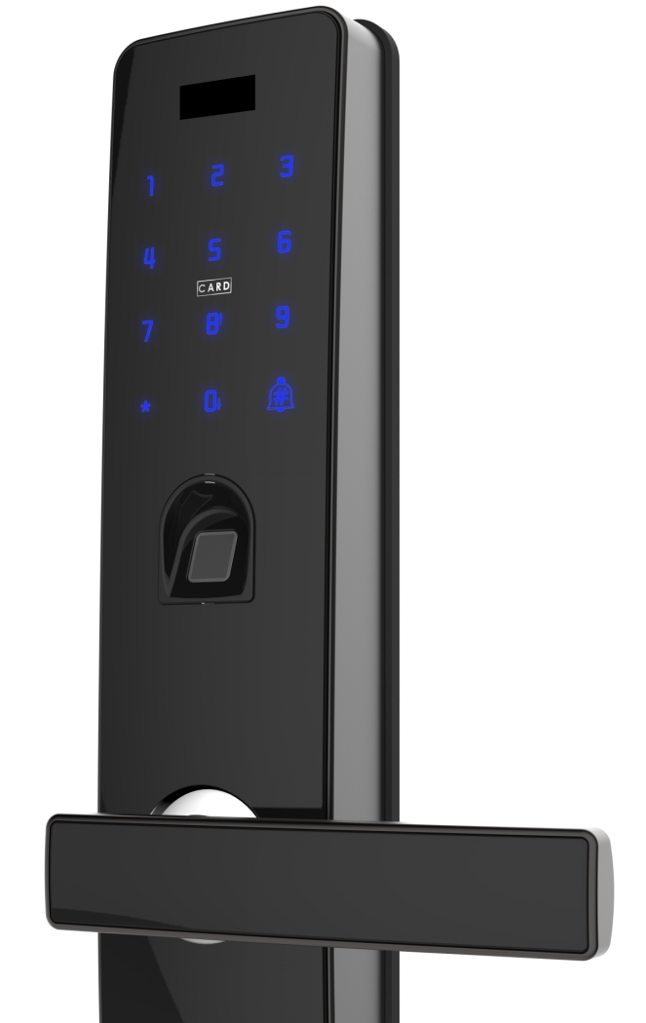
方案介绍-居家养老套餐核心硬件产品
物联网智能锁
支持指纹开锁、密码开锁、机械钥匙开锁等多种便捷开锁方式
可搭配光速达叮咚网关、云摄像头、无线门磁等智能产品使用，实现智能看护、远程看护
门锁自带门铃
支持防窥视密码输入
锁定保护功能：连续5次输入错误开锁信息，系统将锁定2分钟，锁定时间内无法进行任何操作
低电量告警提醒
可安装于木门、铁门、不锈钢门等多种门类型，安装改造方便

Slide 23
方案介绍-居家养老套餐核心硬件产品
家庭边缘网关
系统集成了小型嵌入式WEB服务器功能，为云端服务器或移动端APP提供一个操作资源的统一开放式接口，节能、控制需求而研发的智能化产品。系统具有开放性，对用户来说能够在本系统中很好的进行应用，控制家庭的灯光、空调、音乐、窗帘、电视等，从而提升了用户的体验感。
产品特点
兼容性：可兼容红外控制、RS485、RS232总线方式，用户可根据实际需要选择合适品牌的灯光开关、插座、电动窗帘电机、功放、空调等等。
用户体验：为安卓手机、iphone等终端开发了专门的应用，更重视用户体验，应用可玩性高。
扩展性：用户在提供的管理平台上，可扩展产品通迅接口数量（2路CAN接口，每路可连接8个模块）。
实施简单：列表式的可视化的编程方式，无需专业语言基础；本地数据存储，不受外网网络好坏影响，主动性保护数据的安全，友好的人机互动界面。

Slide 24
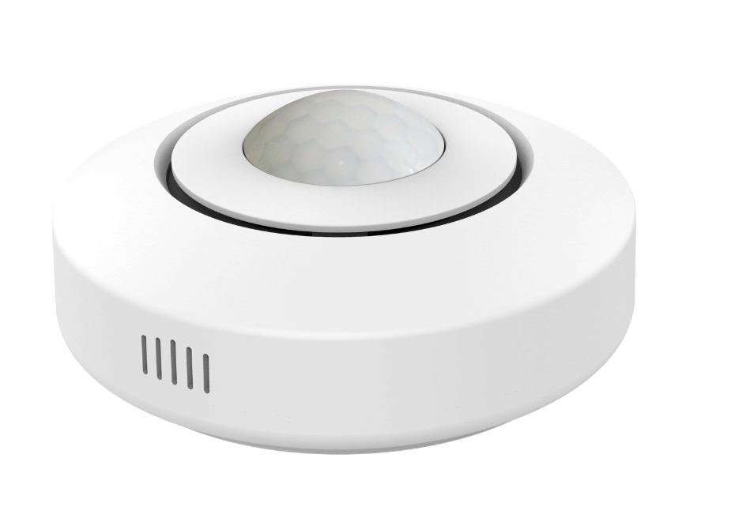
方案介绍-居家养老套餐核心硬件产品
叮咚网关
实现智能锁及其他智能硬件之间的相互通讯、控制、数据采集以及APP端的远程控制
采用高强度阻燃ABS+PC材料，产品美观，耐热性好
具有人体红外探测功能，可主动侦测可疑人员，联动云摄像头进行抓拍，并推送消息到主人手机
WiFi网络连接，家庭网络下就能工作
可联动无线门磁传感器，实现家庭安防或记录老人生活动态
多种颜色LED指示灯提醒，产品使用和维护更方便

Slide 25
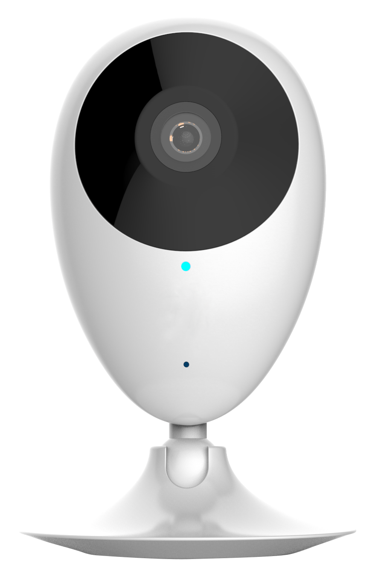
方案介绍-居家养老套餐核心硬件产品
云摄像头
支持图像抓拍、视频录制
180°水平全景视野
支持双向实时语音通话
7.5米红外夜视功能，夜间正常工作
水平角度360度调节，垂直可任意翻转
可联动叮咚网关，看护家中老人日常生活

Slide 26
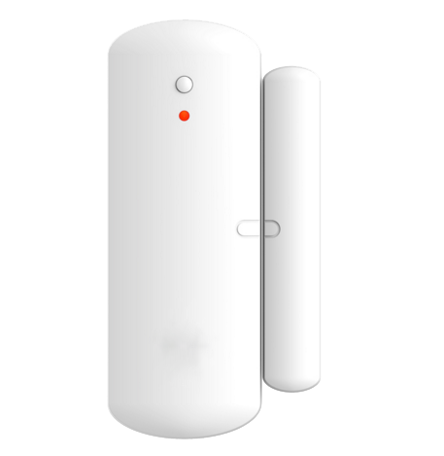
方案介绍-居家养老套餐核心硬件产品
无线门磁传感器
门磁主体和磁体异常分离时自动推送报警
可用于门、窗的入侵布防
可用于采集药箱、冰箱等物品的使用情况
与网关联动，无感知采集老人健康数据
可通过网关与云摄像头联动，在门磁传感器分离的同时实现抓拍
外观小巧精致，采用双面3M胶粘贴方式，安装简单灵活
采用高性能、低功耗处理器，续航时间长达2年

Slide 27
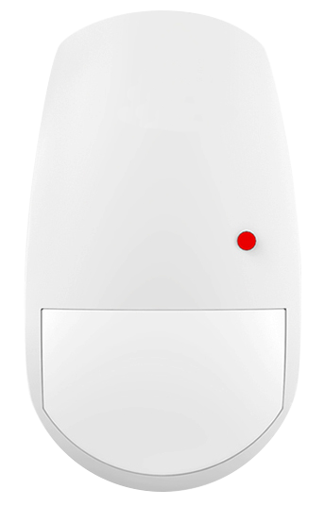
方案介绍-居家养老套餐核心硬件产品
人体传感器
布防状态下，当有入侵者时，人体移动传感器可捕捉到入侵者身上的红外线，并与叮咚网关联动，实时推送报警消息到主人手机，实现人不在家，也能看家
可使用人体传感器采集老人起夜情况数据，为老人每日健康指数提供依据
高品质热释能传感器，灵敏识别热量变化，智能感应人体移动
水平探测角度110°，探测范围达12米
简易安装设计，内部设置防拆开关，使用便捷安全
采用高性能、低功耗处理器，续航时间长达2年

Slide 28
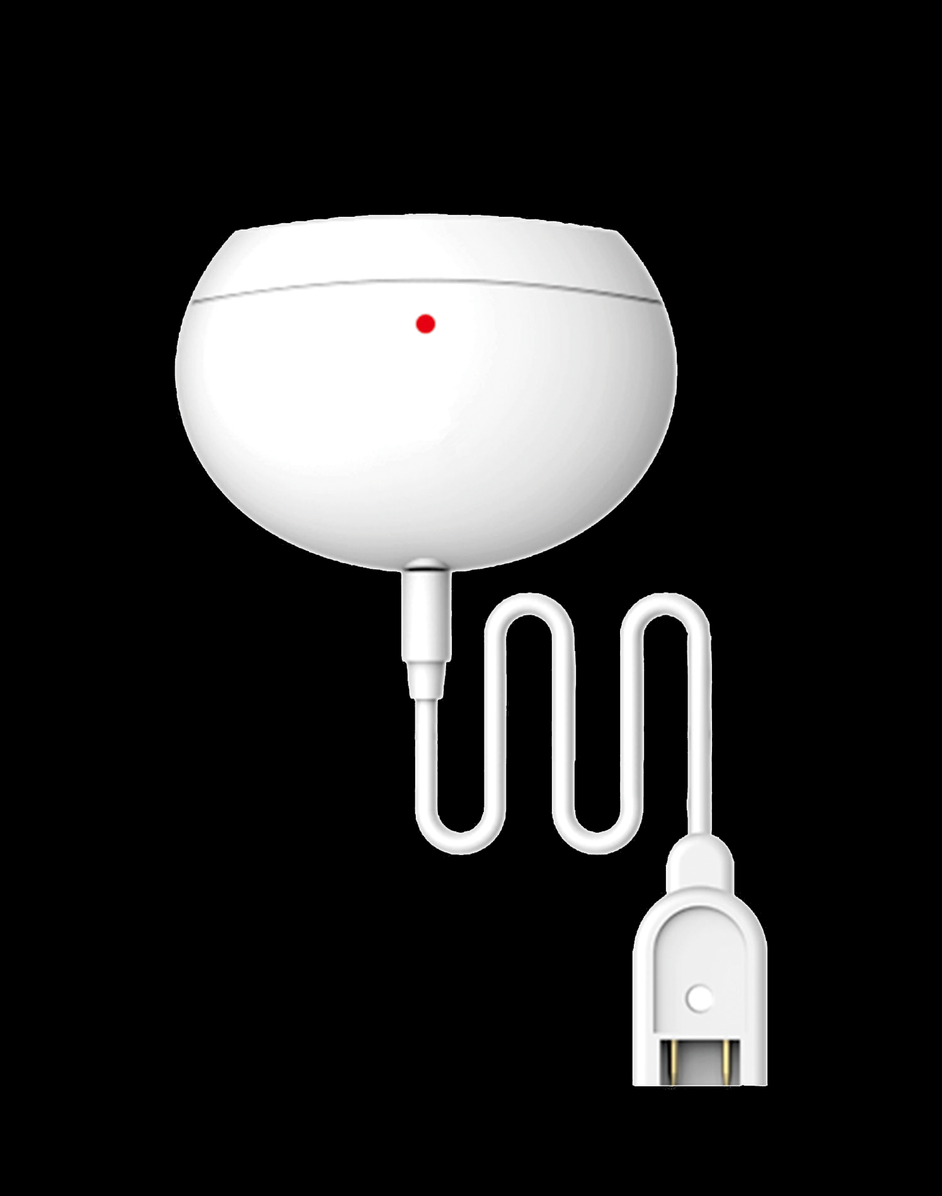
方案介绍-智能养老套餐核心硬件产品
温湿度传感器
用于检测温/湿度变化的传感器，当检测到温度或湿度超出设定范围时，主动向主人手机推送提醒消息，子女一键可以远程为老人打开空调或加湿器
可以随时在APP上查看家中温度、湿度
可与网关联动，为用户提供每日环境健康数据
免工具安装，贴在墙上即可使用
具有低电压自检功能，告别馈电烦恼

Slide 29
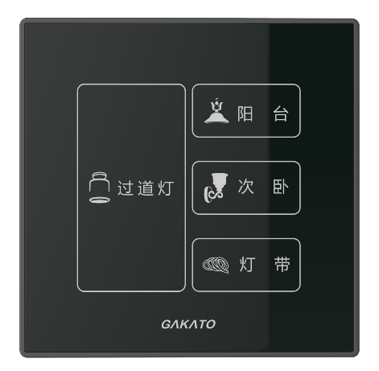
方案介绍-居家养老套餐核心硬件产品
智能开关
按键面板可自定义文字和图标内容，避免老人因健忘经常开错灯的情况
总关功能：老人只需长按3秒总关按键，即可关闭家中所有灯光，出门前不需要一再检查确认
具有夜间背光功能，家里老人晚上起夜也可准确找到开关位置
智能开关可以与智能锁进行联动，晚上老人一打开门就可触发预设灯光场景，让老人开门后感受到的是家的温暖而不是黑暗
智能开关之间相互联动，可实现子女房间与老人房间开关互控
全面屏设计，触摸式LED屏，按键1-6个屏位可选
采用无线通讯技术，无需布线，安装调试更加快速简单
采用通用86型外观尺寸，可直接替换原有开关，安装改造快速简单

Slide 30
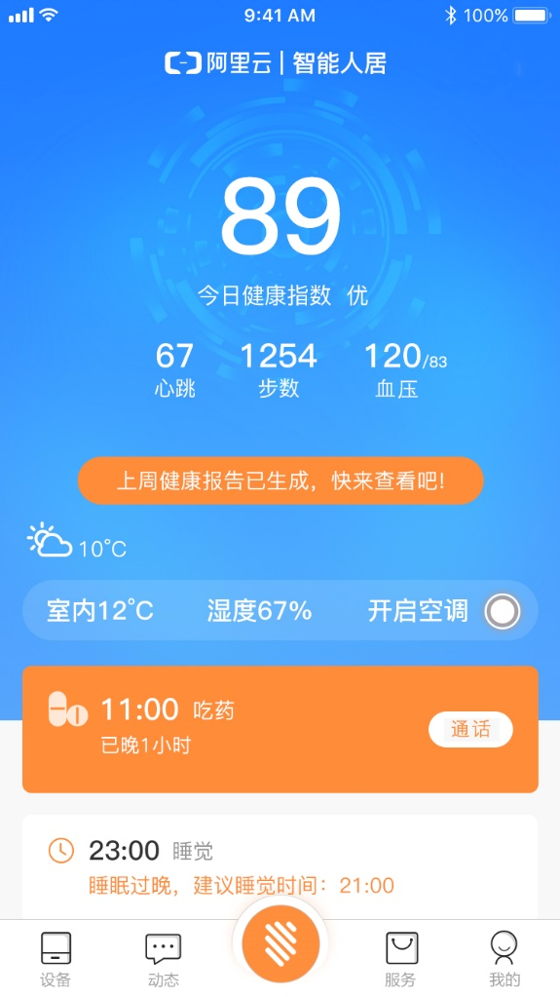
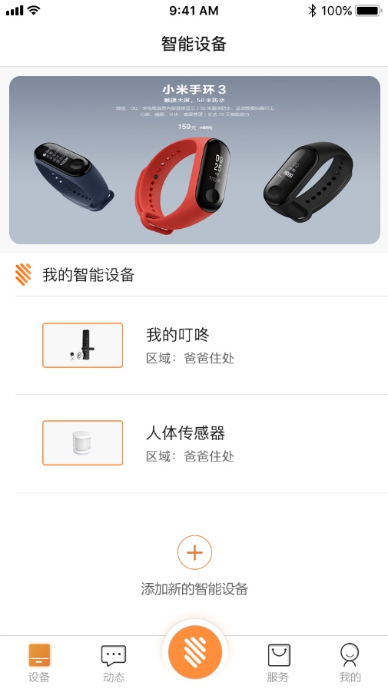
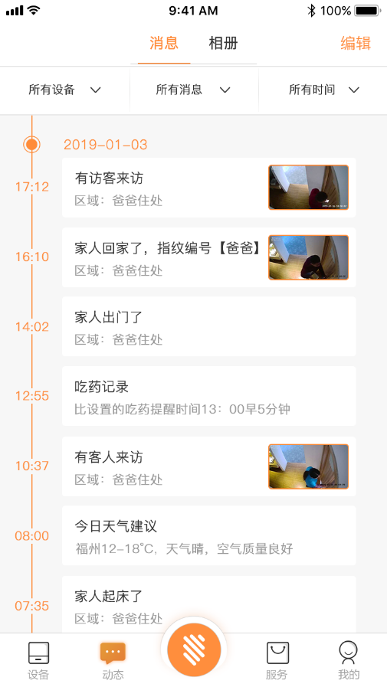
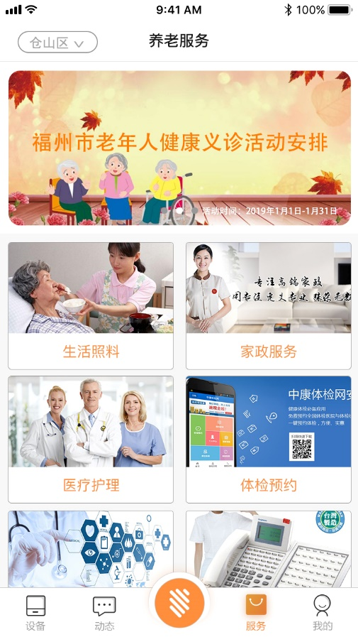
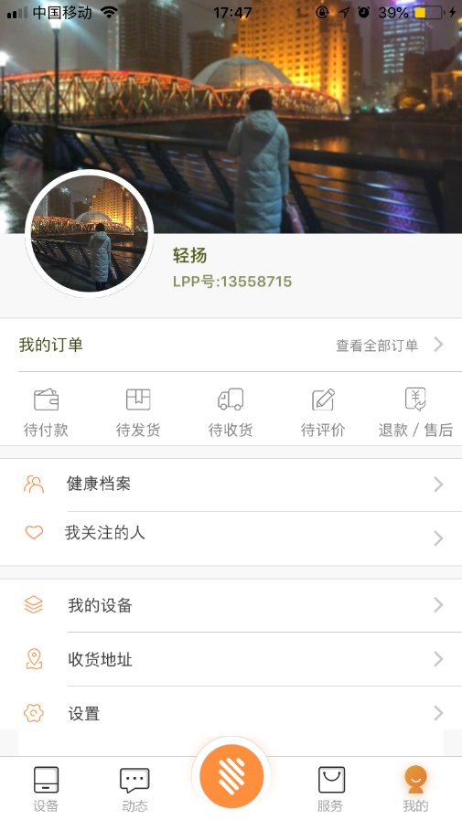
方案介绍-我的叮咚APP
养老设备管理
老人生活动态
首页健康报告
社区养老服务
账号管理

Slide 31
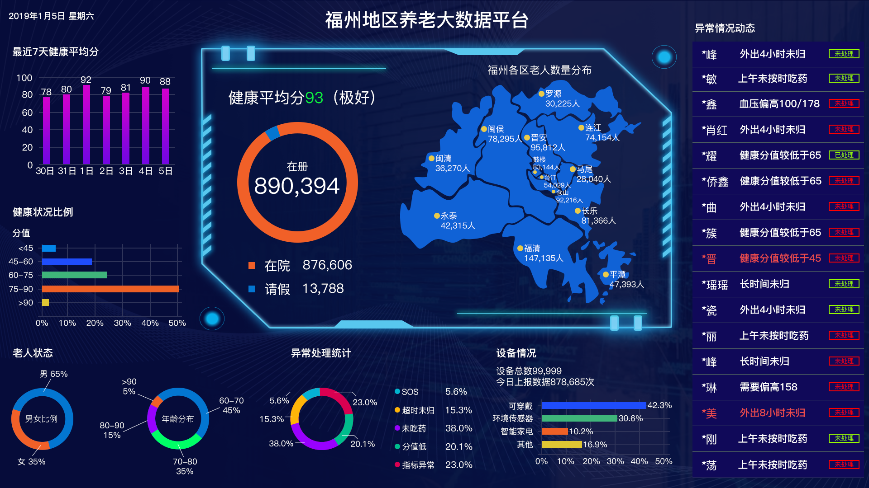
方案介绍-数据大屏

Slide 32
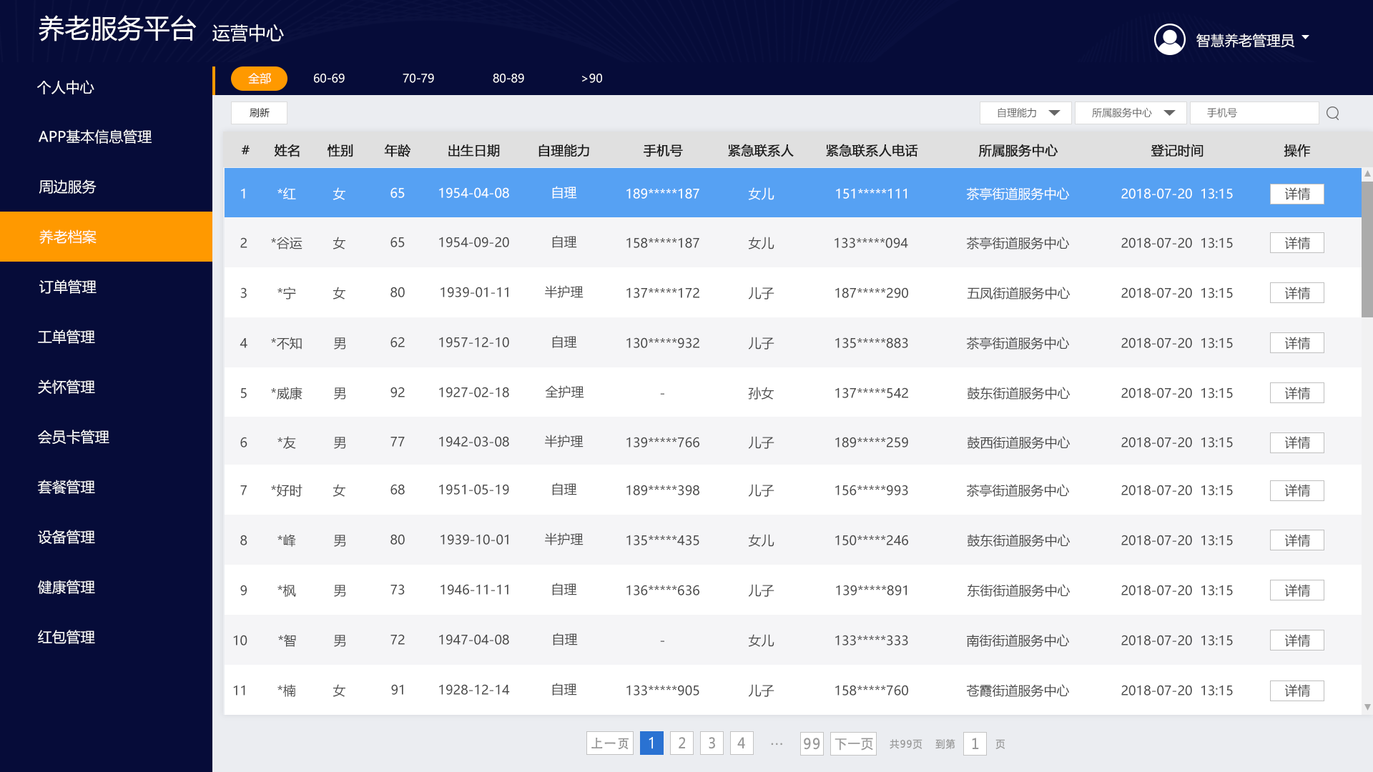
方案介绍-养老服务平台

Slide 33
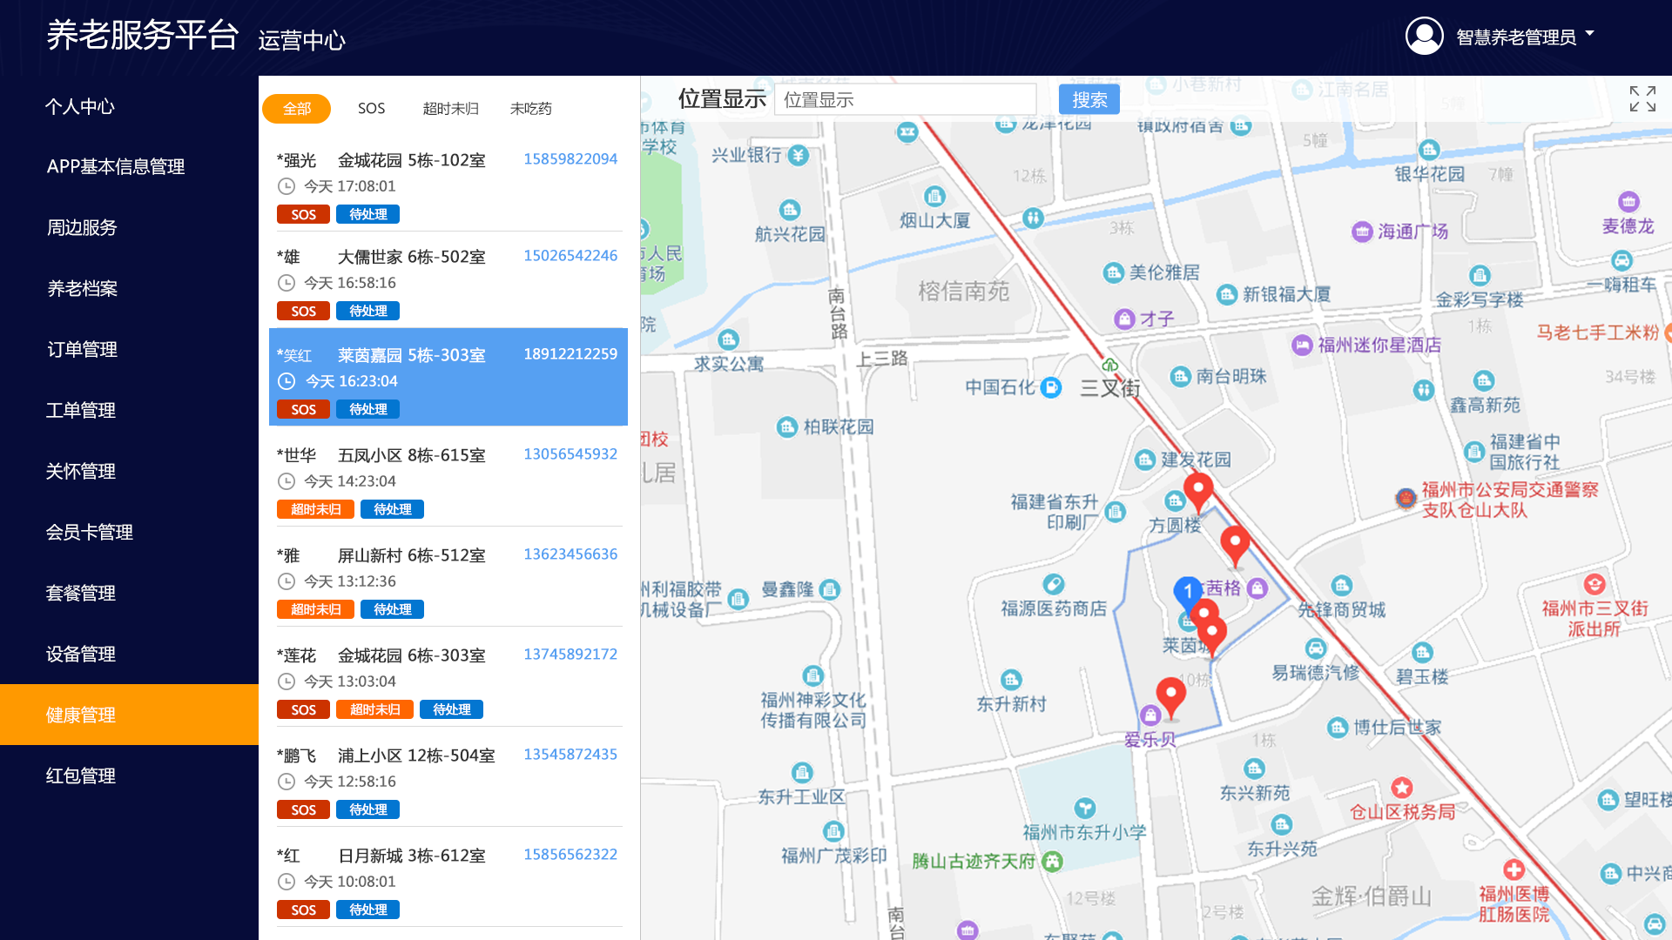
方案介绍-养老服务平台

Slide 34
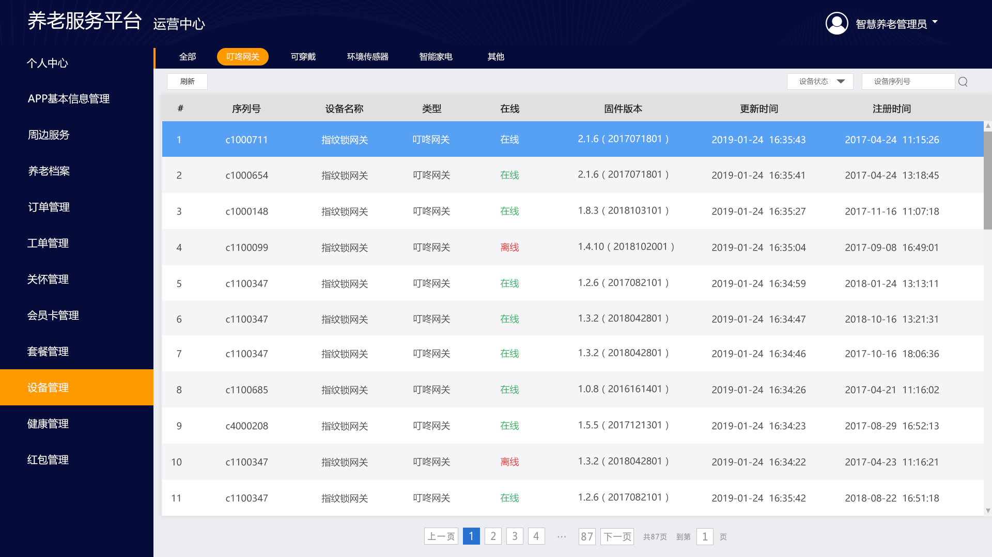
方案介绍-养老服务平台

Slide 35
04
方案实施
计划

Slide 36

方案实施计划-基础期
一、基础期
01 搭建大数据收集分析平台——阿里云健康大脑中心
02 实现物联网设备的硬件交互——芸鼎硬件综合管理平台
03 上线智慧养老服务平台——由从事多年养老系统公司开发
04 项目在相关机构初步运行——前期补助后期生态自我运行
基础期目标：让20%以上的目标家庭受益

Slide 37

方案实施计划-提升期
二、提升期
01 完成从被动式的滞后数据到实时健康档案的转型
02 从被动式养老转换到应用数据分析的预防性养老
03 从高成本低效的人工型养老转换为低成本高效的智慧型养老
04 常规生命体征数据--医疗数据方向采集
提升期目标：让60%以上的目标家庭受益

Slide 38

方案实施计划-完善期
二、完善期
01 普及医养集合-中西融合-食疗为主-药为辅的中医养生理念
02 普及健康的运动养生方式
03 形成分析预防为主的健康养老模式
完善期目标：让80%以上的目标家庭受益

Slide 39
公司简介
芸鼎.信息科技
我们是流量的管道工
芸鼎信息科技有限公司创立于2016年7月，是一家为数据交互和价值交换提供智慧端口产品和专业服务的信息科技公司 。芸鼎的核心产品包括边缘网关、智慧物联系统、ACS管理后台、智慧社区应用平台等 。边缘网关产品广泛应用于居家养老、智慧社区等领域；智慧物联系统为新零售领域搭建价值平台提供“硬件产品+软件平台+场景应用”整体解决方案，为用户提供了全面的价值互链服务，构建绿色住区生态圈。

Slide 40
2017年11月
2018年5月
ACS门禁管理后台上线
物联网门禁第一代产品落地性能测
产品app移动端上线测试
示范数字小区项目落地，3个月有效注册用户量突破4万
01
02
03
04
05
2016年7月
2018年2月
2019年8月
lpp门禁管理系统上线
lpp住区落地云正式部署运营
第二代人脸物联网门禁落地环境及功能测试
第一款NB-iot物联网指纹锁入网中国移动总库
lpp技术知识储备库上线
数字平安住区项目商业模式落地运营
公司成立，落户珠海市高新技术产业区

Slide 41

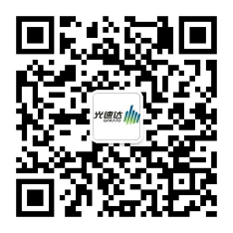
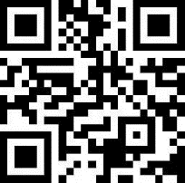
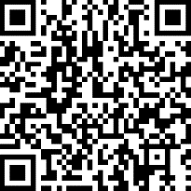
芸鼎.信息科技
13696877068
http://www.lppstore.com
上述介绍若与实物存在误差，请以实物为准.
安卓端APP下载
苹果端APP下载

